Slide 1
INFANCIA TEMPRANA

Slide 2
Introducción
En esta presentación hablaré sobre el crecimiento en la niñez temprana, cambios surgen y cómo se desarrolla la parte motora en el niño.
Verán desde que edad empieza hasta cual mas o menos culmina y que actividades se pueden realizar para poder desarrollar al niño físicamente y en su área motora.

Slide 3
Inicia de 3 a 6 años
En la niñez temprana los niños adelgazan y se alargan. Necesitan menos sueño que antes y manifiestan problemas con su reposo-vigilia. Mejoran en actividades como correr, brincar, saltar y lanzar una pelota.
Son mejores para atar los cordones de los zapatos, dibujar con crayola y servir el cereal; y empiezan a mostrar preferencia con la mano izquierda o la derecha. Tiene perturbaciones y trastornos en los sueños. Mojan la cama.

Slide 4
Desarrollo motor
Los niños progresan rápidamente en las habilidades motrices gruesas, motoras finas y la coordinación óculo manual, desarrollando sistemas de acción mas complejos.
Esos cambios son coordinados por el cerebro y el sistema nervioso, el cual sigue en proceso de maduración, fomentan el desarrollo de una amplia variedad de habilidades motoras.

Slide 5
Existen dos habilidades motoras en el ser humano
Motor Fino: habilidades físicas que involucran los músculos pequeños y la coordinación, ojo-mano.
Motor Grueso: habilidades físicas que involucran los músculos grandes.
También hacen preferencia manual, donde tienen la tendencia a usar una mano en lugar de la otra, por lo regular es evidente a los 3 años. Esto es evidente gracias a un hemisferio cerebral.
Las etapas de la producción artística que parecen reflejara el desarrollo del cerebro corresponden al garabateo, las formas, el diseño y la pictórica.

Slide 6

DESESARROLLO DEL CEREBRO
Conforme Avanza el crecimiento del niño, su estructura cerebral se va transformando, haciendo que el niño, mental e intelectualmente, sea más maduro, esté más abierto al aprendizaje, puede tener mejor decisión en juzgar las cosas.

Slide 7
Patrones y trastornos del Sueño
Igual que ocurre a lo largo de la vida, los patrones del sueño cambian durante la niñez temprana y son afectados por las expectativas culturales. Es normal que los niños preescolares desarrollen rituales al acostarse en objetos de transición. Los prolongados conflictos a la hora de dormir o los terrores nocturnos o pesadillas persistentes pueden indicar trastornos emocionales que precisan atención. La enuresis es frecuente y generalmente se supera sin ayuda especial.

Slide 8
Continuación
Los patrones del sueño cambian durante los años del crecimiento. A los cinco años los niños duermen un promedio de 11 horas en la noche y dejan de hacer las siestas diurnas.
En la mayor parte de los casos, los trastornos del sueño son ocasionales y por lo regular son superados .

Slide 9
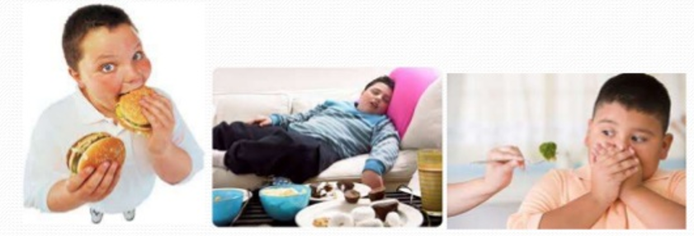
Salud, condición física y seguridad
La obesidad en los niños se ha convertido en el principal problema de salud alrededor del mundo.

Slide 10
Salud y Seguridad
Muchas de las principales enfermedades contagiosas son infrecuentes hoy día en los países industrializados debido a la amplia inmunización y las tasas de mortalidad se han reducido. Las enfermedades prevenibles continúan siendo un problema importante en el mundo en desarrollo.
Las enfermedades leves como los resfriados y otras condiciones respiratorias, son frecuentes durante la niñez temprana y ayudan a construir la inmunidad contra las mismas.

Slide 11
Salud y seguridad
Los accidentes, principalmente las lesiones en vehículos de motor constituyen la principal causa de muerte en algunos países. La mayoría de los accidentes fatales no vehiculares ocurren en el hogar. Los factores ambientales como la exposición al estrés, el cigarrillo, la pobreza y la indigencia aumentan los riesgos de enfermedades o lesiones. La intoxicación por plomo puede causar serios efectos físico, cognitivos, y sobre el comportamiento.

Slide 12
Nutrición
Proporcionalmente los preescolares comen menos que los bebés; a medida que su crecimiento se hace más lento, requieren menos calorías por kilo de peso. Los preescolares quienes se les permite comer cuando sienten hambre y no son forzados a consumir cuanto se les proporciona, tienen mayor probabilidad de regular su propia ingesta calórica que los niños alimentados obedeciendo un horario.

Slide 13
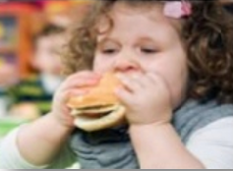
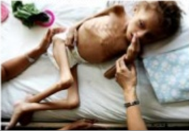
Salud y seguridad
Enfermedades Vacunación y medicación.
Nutrición
Prevención de obesidad
Hereditario-Problemas ambientales
Falta de ejercicio y exceso de calorías
Desnutrición
Afecta al desarrollo cognitivo y psicosocial

Slide 14
Desarrollo cognoscitivo

Slide 15
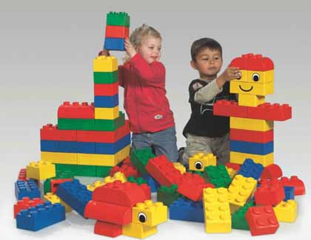
Enfoque Piagetano: El Niño Preoperacional
Esta etapa sienta las bases para el pensamiento lógico. El niño comprende que, aunque algunas cosas cambien de forma, tamaño o apariencia, siguen siendo lo mismo, también, comprende la relación entre dos hechos, ej.: interruptor-luz.

Slide 16
FUNCIÓN SIMBÓLICA
SIMBOLOS Y SEÑALES
Son representaciones convenidas socialmente. Por lo cual a medida que van creciendo los niños, usan mas señales, y aumentan su habilidad para comunicarse con los demás.
Esta aparece cuando un niño esta jugando fútbol o cuando esta demasiado acalorado, por lo cual lo primero que se te viene a la mente es un vaso de agua con hielo o un helado, y busca a su madre para pedirle un vaso de agua o el helado.

Slide 17
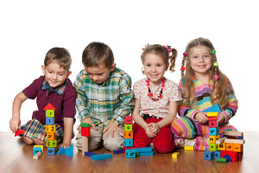
Características de esta etapa
Crecimiento del recuerdo
Egocentrismo
Incapacidad para reconocer creencias falsas
Distinción entre la fantasía y la realidad

Slide 18
Procesos y capacidades básicas
Los teóricos consideran la memoria como un sistema de archivo que contiene tres pasos:
Codificación
Recuperación
Almacenamiento

Slide 19
RECONOMIEMIENTO
Es la capacidad de identificar algo que se encontró antes.
RECUERDO
Es la capacidad de reproducir el conocimiento de la memoria.

Slide 20
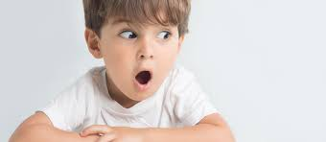
Formación y retención de recuerdos en la niñez
Genérica
Episódica
Autobiográfica

Slide 21
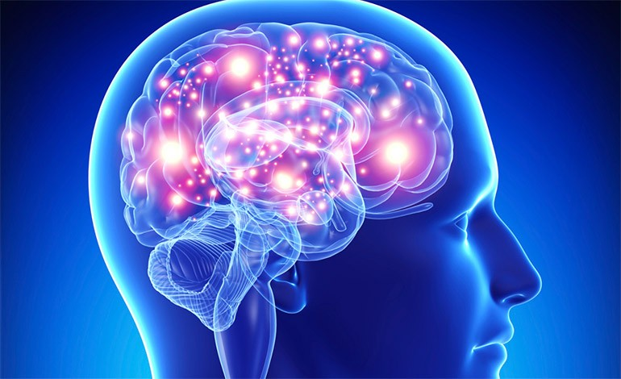
Inteligencia: enfoques psicométricos y vygotskiano
Medidas psicométricas tradicionales
Escala de inteligencia de stanfor-Binet
Escala de inteligencia de Wachsler para preescolar y primaria

Slide 22
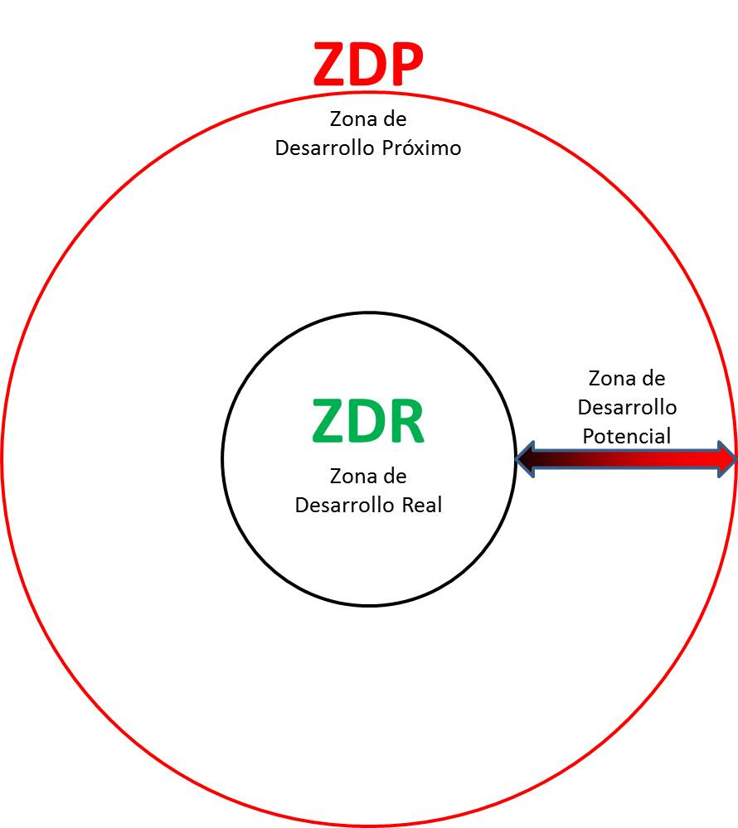

Evaluación y enseñanza basadas en la teoría de Vygotsky
De acuerdo a Vygotsky los niños aprenden a través de la internalización de los resultados de la interacción con los adultos.
Andamiaje

Slide 23
Desarrollo del lenguaje
Edades | Promedio cantidad de palabras | Desarrollo | Conocen
3 | 900 a 1000 | Usan plurales, posesivos y el tiempo pretérito | Diferencia entre yo tu y nosotros, qué y dónde
4-5 | 2,600.00 | Oraciones declarativas | Tengo hambre, por qué no podemos ir
5-6 | 80,000 | Habla parecido al adulto | Preposiciones, conjunciones y artículos
Gramática y Sintaxis:
La forma en que los niños cambian silabas en palabras y palabras en oraciones incrementan su nivel de complejidad durante la niñez temprana.

Slide 24
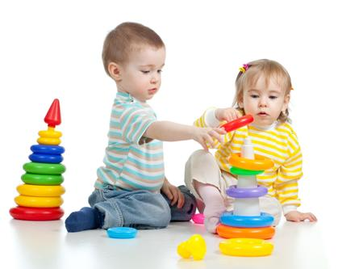
Educación en la niñez temprana
Metas y tipos de preescolar
El niño en el jardín de niños

Slide 25
Desarrollo Psicosocial en la Infancia Temprana

Slide 26
AUTOESTIMA
AUTODEFINICION
AUTOCONCEPTO

Slide 27

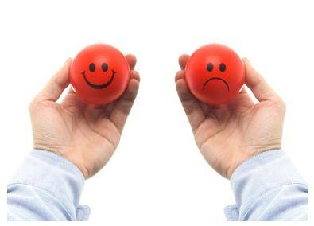
Autoestima Contingente: Patrón Indefenso
Si la autoestima es contingente al éxito, los niños pueden ver el fracaso o las criticas como una censura a su valor y sentirse incapaces de hacer mejor las cosas.

Slide 28
Comprensión y Regulación De Las Emociones
A MAYOR COMPRENSIÓN EMOCIONAL
MEJORES RELACIONES SOCIALES
CONDUCTAS AUTORREGULADAS
MAYOR EMPATÍA

Slide 29

Identidad de género : conciencia desarrollada en la niñez temprana, de que uno es hombre o mujer
Roles de género : conductas, intereses, actitudes, habilidades y rasgos que una cultura considera apropiados para cada sexo.
Género
Tipificación de género : proceso de socialización por medio del cual los niños aprenden a temprana edad los roles de genero apropiados.
Estereotipos de género:
Generalizaciones preconcebidas acerca de la conducta masculina o femenina.

Slide 30
ENFOQUES
PERSPECTIVAS SOBRE EL DESARROLLO DEL GÉNERO
Biológico
Evolutivo
Psicoanalítico
Cognoscitivo
Aprendizaje Social.

Slide 31
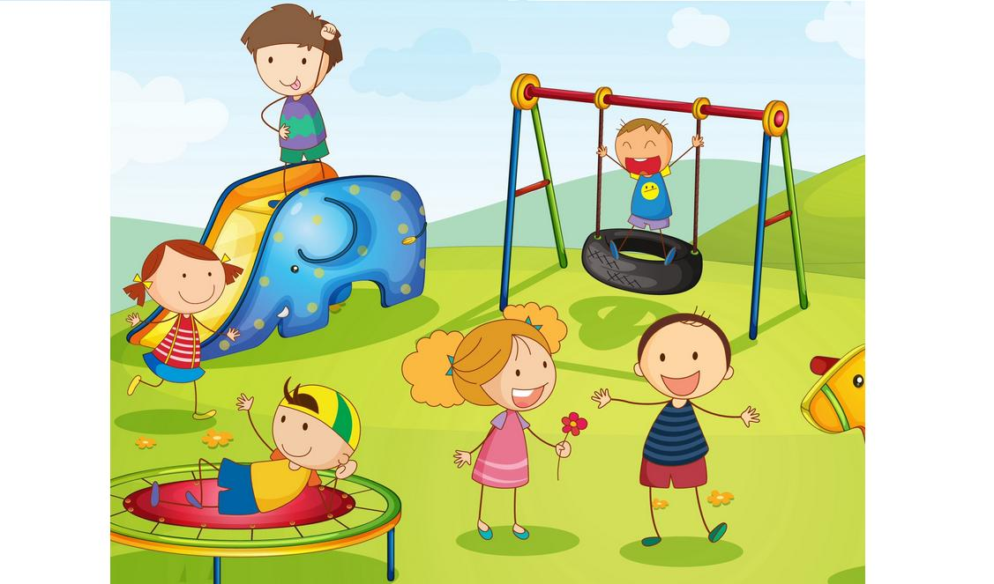
El juego y sus funciones
Estimulan los sentidos
Ejercitan los músculos
Coordinan la visión con el movimiento
Adquieren habilidades de negociación y resolución de conflictos.
Aprenden reglas
Estimula la imaginación y la creatividad
Fomentan aprendizaje
Expresan conocimiento ya adquirido.
Aprenden cultura
Crean lazos afectivos

Slide 32
Niveles cognoscitivos del juego
CATEGORÍAS
JUEGO FUNCIONAL
JUEGO CONSTRUCTIVO
JUEGO DRAMÁTICO
JUEGO CON REGLAS

Slide 33
Gracias !

Slide 36
Desarrollo Psicosocial en la Infancia Temprana

Slide 37
AUTOESTIMA
AUTODEFINICION
AUTOCONCEPTO

Slide 38
Autoestima Contingente: Patrón Indefenso
Si la autoestima es contingente al éxito, los niños pueden ver el fracaso o las criticas como una censura a su valor y sentirse incapaces de hacer mejor las cosas.

Slide 39
Comprensión y Regulación De Las Emociones
A MAYOR COMPRENSIÓN EMOCIONAL
MEJORES RELACIONES SOCIALES
CONDUCTAS AUTORREGULADAS
MAYOR EMPATÍA

Slide 40
Identidad de género : conciencia desarrollada en la niñez temprana, de que uno es hombre o mujer
Roles de género : conductas, intereses, actitudes, habilidades y rasgos que una cultura considera apropiados para cada sexo.
Género
Tipificación de género : proceso de socialización por medio del cual los niños aprenden a temprana edad los roles de genero apropiados.
Estereotipos de género:
Generalizaciones preconcebidas acerca de la conducta masculina o femenina.

Slide 41
ENFOQUES
PERSPECTIVAS SOBRE EL DESARROLLO DEL GÉNERO
Biológico
Evolutivo
Psicoanalítico
Cognoscitivo
Aprendizaje Social.

Slide 42
El juego y sus funciones
Estimulan los sentidos
Ejercitan los músculos
Coordinan la visión con el movimiento
Adquieren habilidades de negociación y resolución de conflictos.
Aprenden reglas
Estimula la imaginación y la creatividad
Fomentan aprendizaje
Expresan conocimiento ya adquirido.
Aprenden cultura
Crean lazos afectivos

Slide 43
Niveles cognoscitivos del juego
CATEGORÍAS
JUEGO FUNCIONAL
JUEGO CONSTRUCTIVO
JUEGO DRAMÁTICO
JUEGO CON REGLAS

